Slide 1
基于机器学习直线低电平系统 自动控制及故障诊断研究
直线射频组
谢哲新
CSNS Campus, Dongguan, Guangdong, China

Slide 2
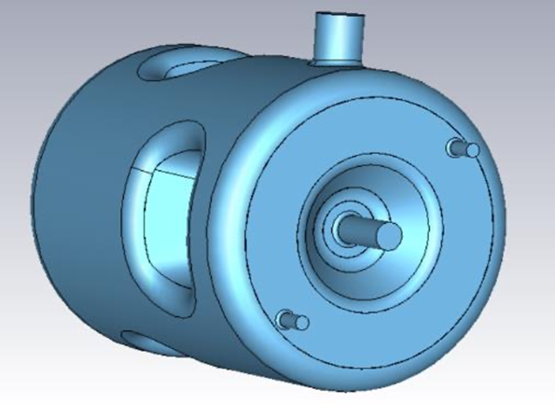
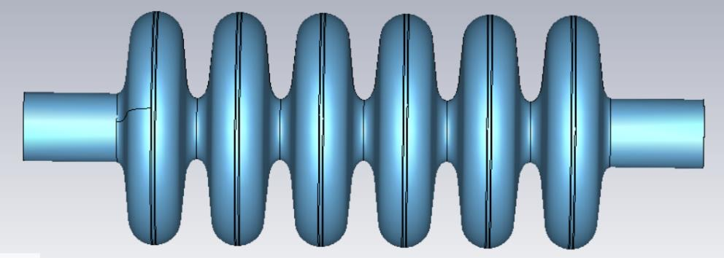
应用背景与意义
8套常温腔、44套超导腔低电平控制系统
每套低电平参数超过100个
每个腔体的梯度、Q值、功率源都存在差异，参数也不一样
与腔体、束流运行状态息息相关，经常需要调节
各种高频问题也很多反映在低电平控制系统上
自动优化参数、自动控制
智能化故障诊断
X 24
X 20

Slide 3
主要内容
自动参数优化：
遗传算法
强化学习
故障诊断：
打火诊断
扰动诊断
数据相关性诊断等等

Slide 4
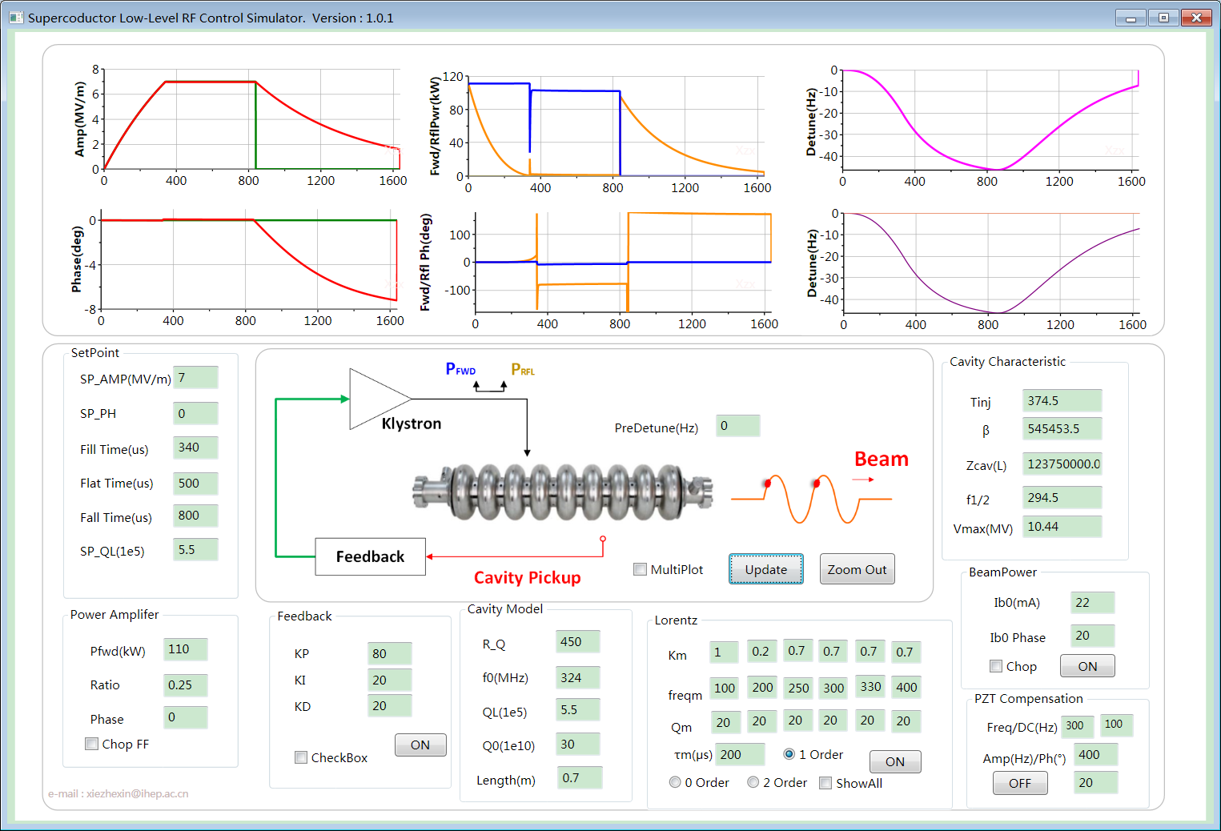
优化问题定义
待优化参数
增益：取值范围为 [20, 100]
偏置：取值范围为 [-10, 10]
PI 反馈参数：取值范围为 [1, 100]
前馈值：取值范围为 [0, 500]
优化目标
最小化幅度和相位的噪声，即找到一组最优的参数组合，使得幅度噪声 和相位噪声最小。
低电平控制界面

Slide 5
遗传算法进行参数优化
用一种类比于基因遗传的快速寻找最优参数的算法。
初始化参数：随机生成多组初始解。
适应度评估：计算每个个体的适应度值，评估其优劣程度。
选择操作：根据适应度值选择父代个体，使其有更多机会繁殖后代。
交叉操作：对父代个体进行基因交换，生成子代个体。
变异操作：对子代个体的基因进行随机变异，增加数据的多样性。
终止条件判断：当满足终止条件时，停止迭代，输出最优解。

Slide 6
遗传算法实现步骤 - 适应度函数设计
适应度函数定义
适应度函数用于评估每个染色体（参数组合）的优劣程度。这里将适应度函数定义为幅度和相位噪声之和的倒数，公式为：
其中 是一个很小的正数，用于避免分母为零。
意义
噪声越小，适应度值越高，这样可以引导遗传算法朝着噪声更小的方向搜索最优解。

Slide 7
遗传算法实现步骤 - 选择操作
选择方法
采用轮盘赌选择方法，每个个体被选中的概率与其适应度值成正比。
原理
计算每个个体的适应度值占总适应度值的比例，将其作为该个体被选中的概率。然后通过随机生成一个 0 到 1 之间的数，根据这个数落在哪个个体对应的概率区间来确定选中的个体。

Slide 8
遗传算法实现步骤 - 交叉操作
交叉方法
采用单点交叉，随机选择一个交叉点，交换两个父代染色体在交叉点之后的部分，生成两个子代染色体。
示例
父代 1：[25, -5, 20, 100]
父代 2：[80, 3, 60, 300]
交叉点：第 2 个位置
子代 1：[25, 3, 60, 300]
子代 2：[80, -5, 20, 100]

Slide 9
遗传算法实现步骤 - 变异操作
变异方法
对每个基因以一定的变异率进行变异，随机在其取值范围内重新生成一个值。
作用
增加数据的多样性，避免算法陷入局部最优解。
比如，经过变异操作后，染色体从 [25, 3, 60, 300] 变为 [35, 3, 40, 300]。

Slide 10
遗传算法实现步骤 - 终止条件判断
终止条件
达到最大迭代次数：预先设定一个最大的迭代次数，当算法迭代到该次数时，停止运行。
适应度值收敛：当种群的平均适应度值或最优适应度值在连续若干代内变化很小，即达到收敛状态时，停止算法。

Slide 11
利用强化学习进行参数优化
什么是强化学习？
强化学习是一种机器学习方法，它通过与环境交互来学习如何采取行动以最大化累积奖励。可以类比为训练一只小狗：小狗做出正确动作时给予奖励，错误动作时给予惩罚，最终小狗学会如何完成任务
强化学习的基本要素
智能体 (Agent): 学习并做出决策的主体，比如优化参数的算法。
环境 (Environment): 智能体交互的对象，比如参数优化问题的模拟系统。
状态 (State): 环境在某一时刻的描述，比如当前参数的取值。
动作 (Action): 智能体在某一状态下采取的行为，比如调整参数的幅度。
奖励 (Reward): 智能体采取动作后获得的反馈，比如噪声的减少量

Slide 12
强化学习用于参数优化的优势
和遗传算法的区别：
通过交互学习的过程，能对系统进行预测。遗传算法给定一个参数并不知道这个时候的噪声是多少，而强化学习能通过已有的数据，进行神经网络的训练，进而预测下一步怎么走更能快速的收敛。
预测的作用：
某个参数调整了作用不大，少调
某些参数可能对优化指标更好，多调
真实系统需要优化参数更多，参数之间有强耦合关系，优化目标可以也不只是幅度相位的噪声，根据现实情况调整算法。
更智能化，但是需要训练

Slide 13
主要内容
自动参数优化：
遗传算法
强化学习
故障诊断：
打火诊断
扰动诊断
数据相关性诊断等等

Slide 14
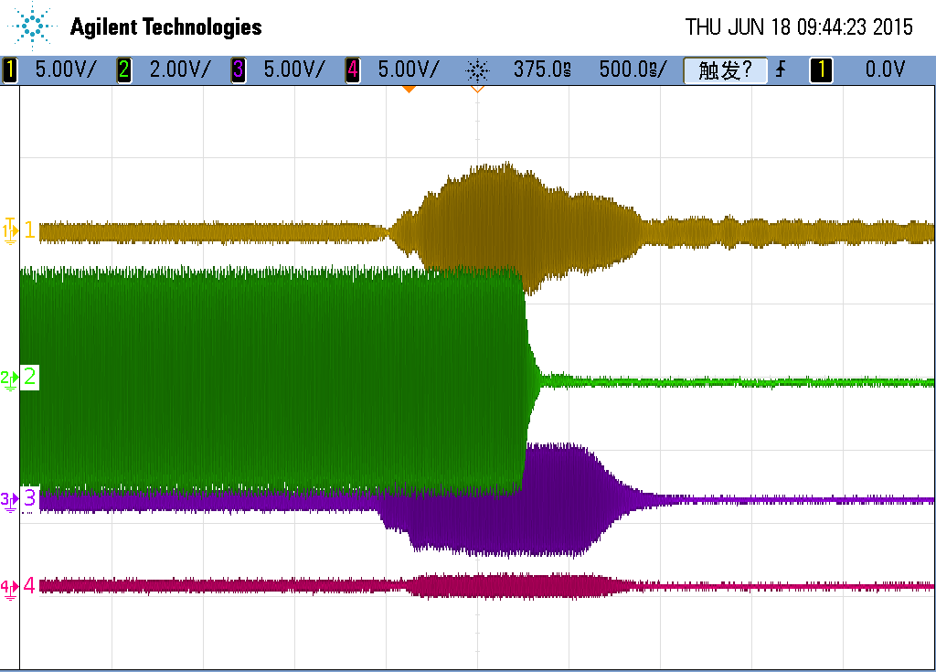
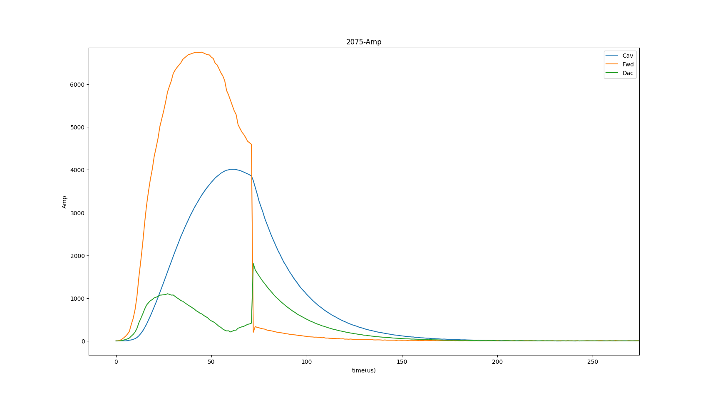
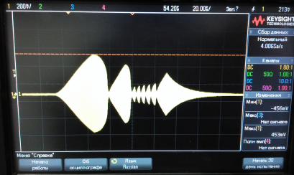
腔体打火诊断
1us
区分是否腔体打火
用真空速度慢，没有进一步详细信息
区分什么类别的打火
微秒量级数据，对数据量要求大
高频反向
激励信号
高频反向
腔体打火
反向功率在切功率前并没明显变大
腔场
外部联锁导致切功率
二次电子倍增

Slide 15
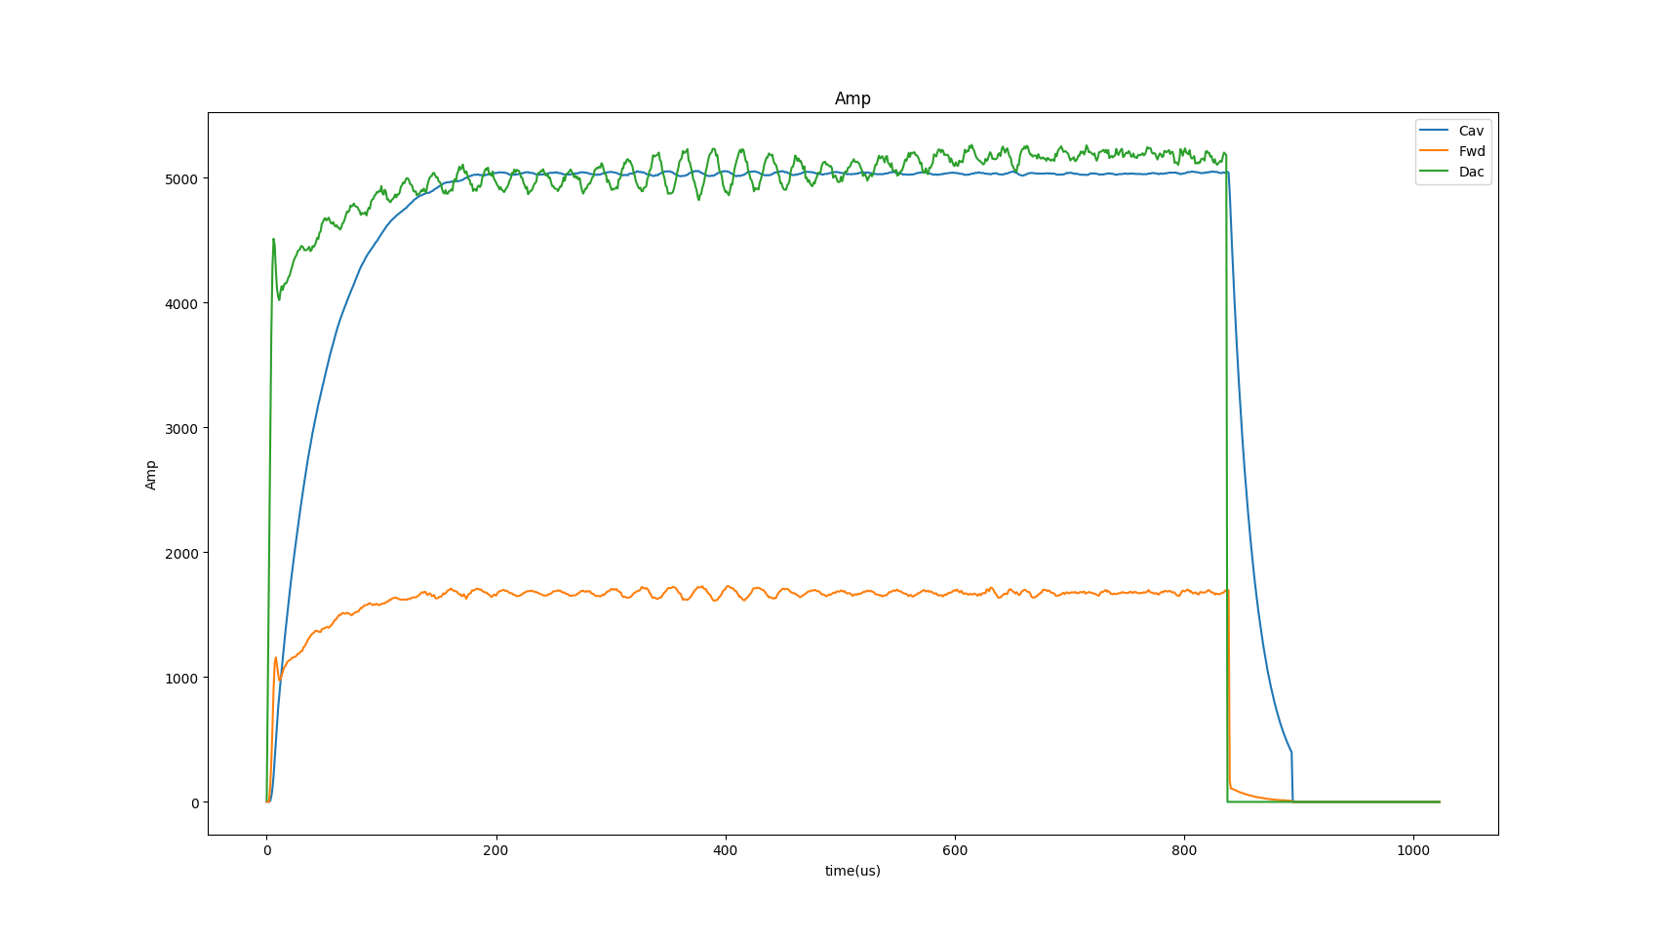
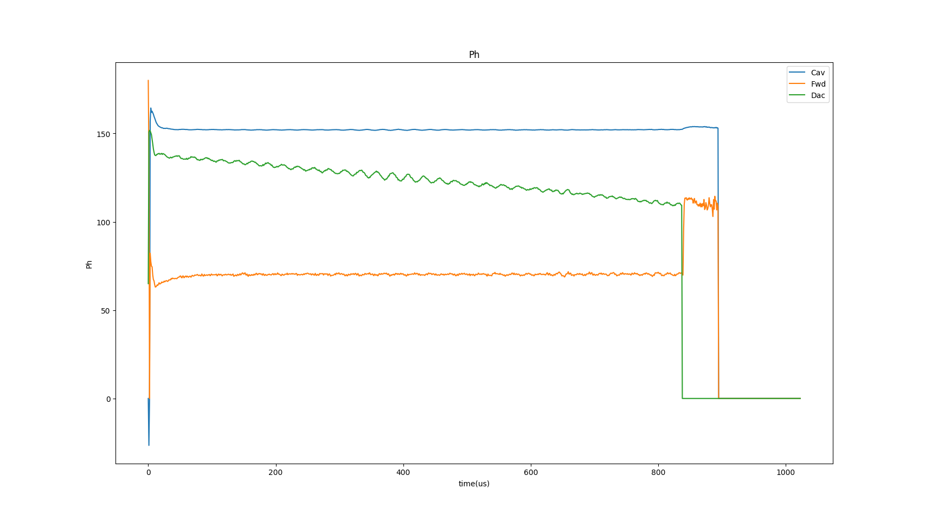
故障智能诊断
低电平闭环控制，当出现扰动的时候，很难区分扰动的来源
扰动带来的位置：低电平？腔体？功率源？速调管？
低电平
驱动级
速调管
腔

Slide 16
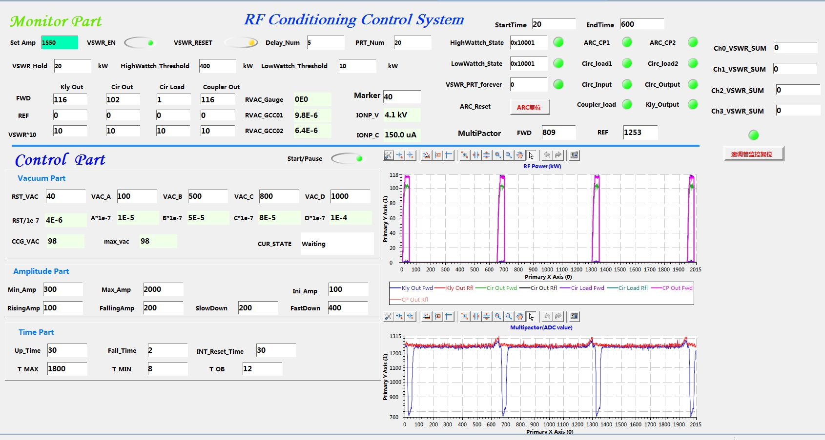
多脉冲数据上传

Slide 17
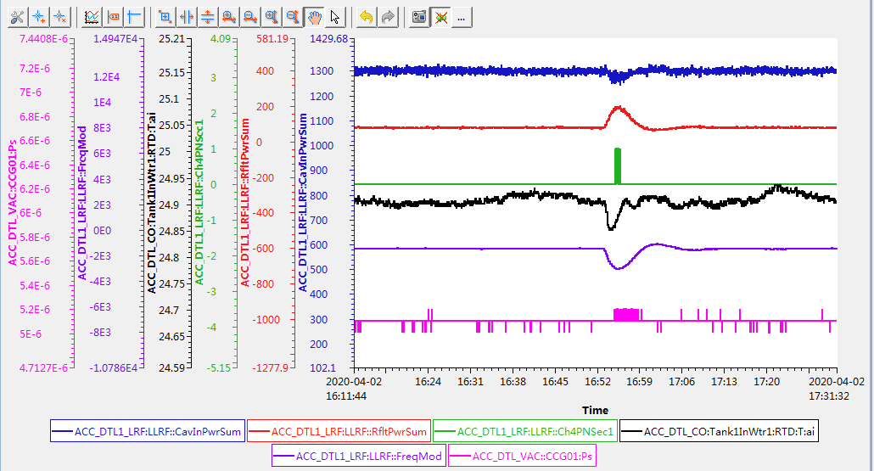
水温变化？功率变化？
入腔功率
反射功率
驻波比
水温
谐振频率
真空

Slide 18
历史数据趋势异常
监测信号(后腔看前腔)
正向功率
本腔腔场

Slide 19
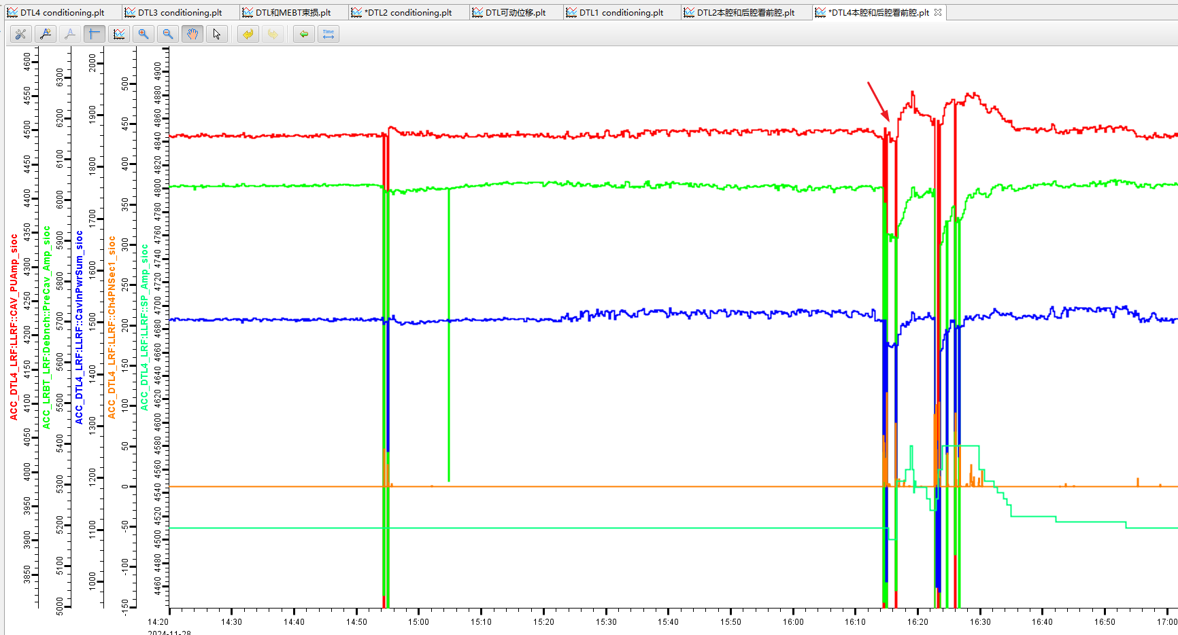
历史数据趋势异常

Slide 20
数据相关性监测
直线某腔相位
直线能量

Slide 21
总结
利用机器学习可以带来很大的便利性，比如参数优化，故障诊断等；
目前某些数据还是偏少，缺少可分析基础；
后续将逐渐加大对数据、机器学习的开发和应用。

Slide 22
谢 谢！
欢迎 指 正！

